Slide 1


Cardiac ARrest survivors
DIGITAL SUPPORT
CARDIS-studien
The CARDIS (Cardiac ARrest survivors DIgital Support) study
Effekter av ett digitalt stödprogram för hjärtstoppsöverlevare
En randomiserad kontrollerad studie med processutvärdering
The CARDIS study

Slide 2
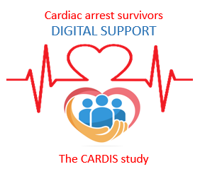
Bakgrund
Hjärtstopp kan leda till betydande kognitiva, fysiska, psykiska och sociala följder för den drabbade.
Ett stort antal patienter upplever långvarig nedsättning av sin dagliga funktion och försämrad livskvalitet.
Förutom fysiska begränsningar är psykiska problem som ångest, depression, sömnsvårigheter och posttraumatiskt stressyndrom vanliga och drabbar upp till var fjärde överlevande.
En betydande andel har någon grad av kognitiv funktionsnedsättning och många besväras av en uttalad trötthet.
Behovet av en strukturerad och mångsidig rehabilitering är stort för att förbättra livskvaliteten och möjliggöra återgång till arbete.
Genom att identifiera de långsiktiga behoven hos både överlevande och deras närstående, kan vård och rehabilitering anpassas och förbättras.

Slide 3

Hjärtstoppsuppföljningen i Sverige är ojämlik, med stora variationer mellan regioner och sjukhus, riktlinjerna inte efterföljs inte alltid.
Ett digitalt stödprogram kan bidra med ökad tillgänglighet till evidensbaserad kunskap, samt erbjuda strategier för självhantering av fysiska och emotionella konsekvenser efter hjärtstopp.
Enligt rådande riktlinjer ska patienter och deras närstående erbjudas uppföljning 1-3 månader efter hjärtstopp.
Bedömning ska göras av det fysiska och emotionella måendet och av kognitionen.
Stöd ska erbjudas i rehabiliteringen.

Slide 4
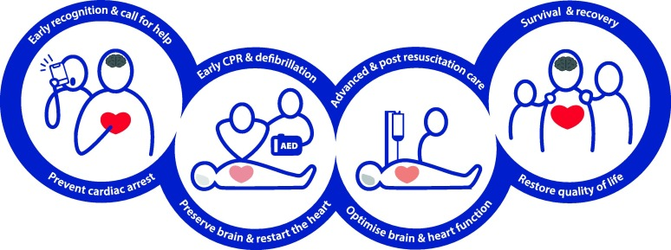
I ERC:s guidelines finns de nydesignade sista ringen som betonar vikten av återhämtning för att återställa livskvaliteten för den som överlevt hjärtstopp och deras närstående.

Slide 5
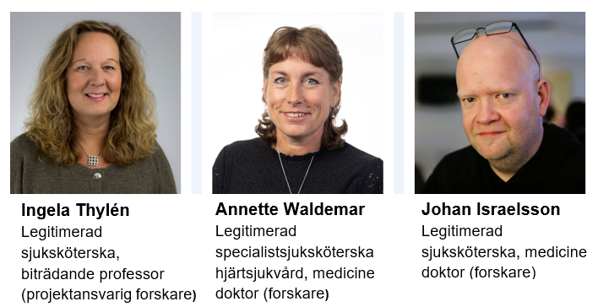
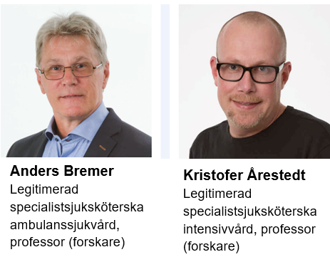
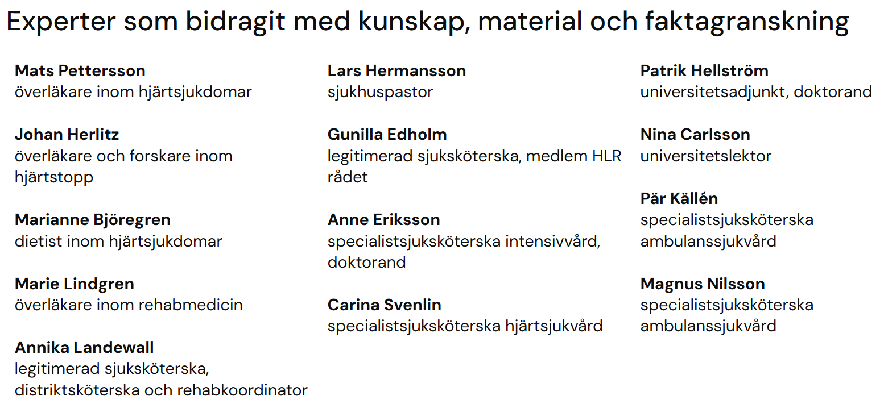
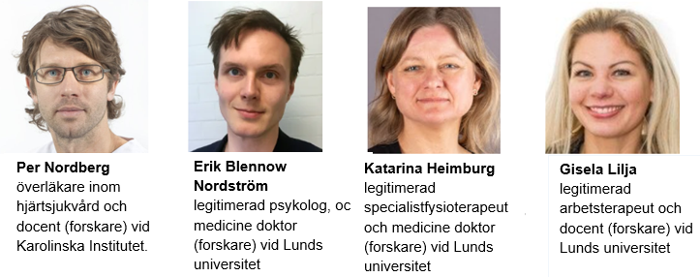
Stödprogrammet har utvecklats genom samskapande tillsammans med överlevande, forskargruppen och olika ämnesexperter.
Forskargruppen
Medverkande forskare

Slide 6
CARDIS-studien
I forskningsprojektet har vi utvecklat ett webbaserat stödprogram som komplement till sjukvårdens uppföljning, som testas i en RCT-studie.
Stödprogrammet har utformats tillsammans med hjärtstoppsöverlevare och medicinska experter och innehåller texter, föreläsningar, patient- och anhörigberättelser, filmer, bilder och länkar. Det innehåller även praktiska övningar och stöd för att reflektera över sin egen hälsa och återhämtning.
Stödprogrammet inkluderar också ett chattforum lett av vårdpersonal.

Slide 7
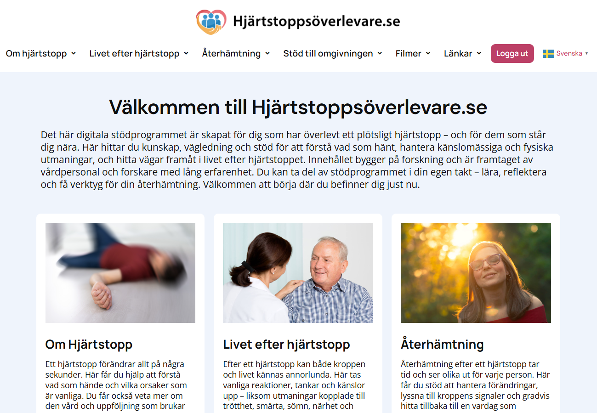
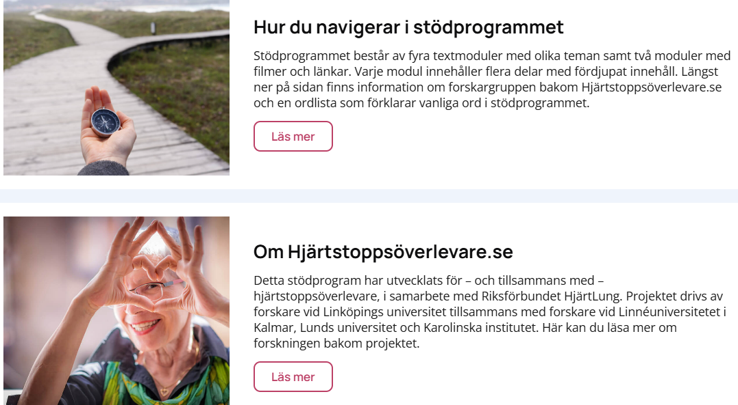
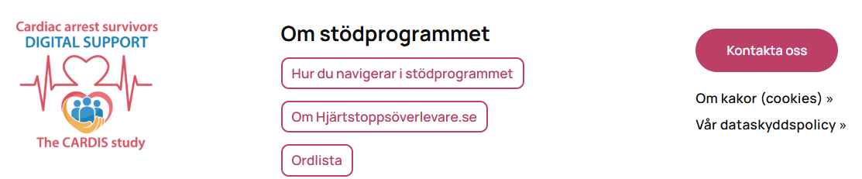
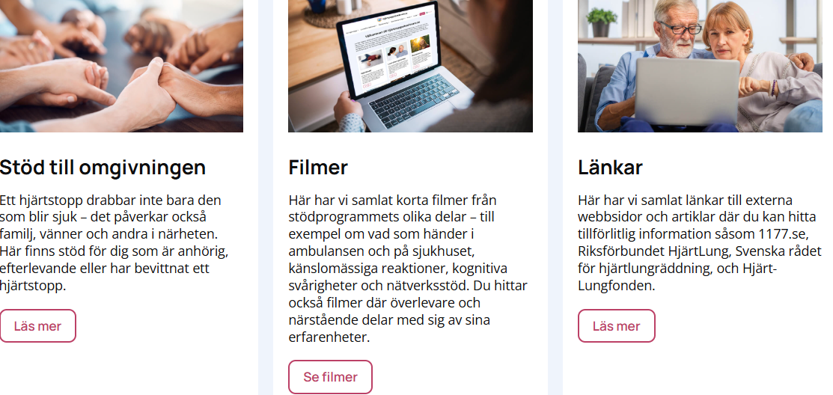
www.hjartstoppsoverlevare.se

Slide 8
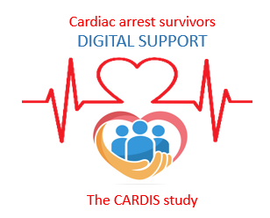
RCT-studien
Syfte:
Utvärdera det digitala stödprogrammets effekter avseende allmänt välbefinnande, livskvalitet, kognition, livstillfredsställelse, ångest och depression, posttraumatisk stress, uttalad trötthet (fatigue) och sömn.
Primär hypotes: Tillgången till ett digitalt stödprogram – som komplement till sedvanlig vård – förbättrar signifikant det psykiska välbefinnandet jämfört med en kontrollgrupp.
Sekundär hypotes:
Tillgången till ett digitalt stödprogram – som komplement till sedvanlig vård – förbättrar signifikant livskvalitet, kognition, livstillfredsställelse, symtom på ångest och depression, posttraumatisk stress, fatigue och sömn jämfört med en kontrollgrupp

Slide 9
In- och exklusionskriterier
Inklusionskriterier:
Deltagarna ska vara ≥ 18 år, ha överlevt ett hjärtstopp för 1-3 månader sedan, samt ha tillgång till en mobil, surfplatta eller dator med internetuppkoppling.
Exklusionskriterier:
Bristande språklig eller kognitiv förmåga att ta del av en digital intervention och besvara enkäter utformade på svenska, samt deltagande i annan studie som omfattar insamling av PROM-data.

Slide 10
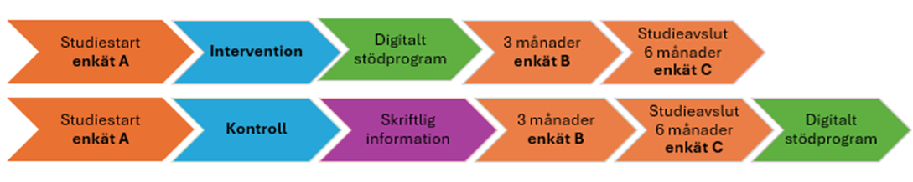
Studiedesign
Patienten får vid tre tillfällen, vid studiens början och efter 3 & 6 månader, fylla i en webbaserat enkät om hälsa och välbefinnande.
Enkäten innehåller drygt 100 frågor och beräknas ta cirka 30 minuter att besvara.
Patienten lottas till:
interventionsgrupp som får tillgång till programmet i 3 månader eller till
kontrollgrupp som får tillgång till ordinarie informationsmaterial och stöd från sjukvården.
De som lottas till kontrollgruppen kommer efter 6 månader också erbjudas tillgång till det webbaserade stödprogrammet.

Slide 11
Vad innebär det att delta i projektet?
Studieteamet kommer ut till all kliniker som vill delta i studien och hjälper till med uppstart av hjärtstoppsuppföljning där det inte finns.
Vid hjärtstoppsuppföljningen tillfrågas patienter på första besöket som bör vara inom ca en månad om de är intresserade av att delta.
När patienten tillfrågats om intresse skriver ni in patienten i en loggbok.
Ni delar ut skriftlig information om studien.
Sedan kontaktar ni forskargruppen och uppger patientens kontaktuppgifter.
Någon ur forskargruppen kontaktar sedan patienten och gör därefter all uppföljning så studien ska inte belasta klinikens sjuksköterskor.

Slide 12
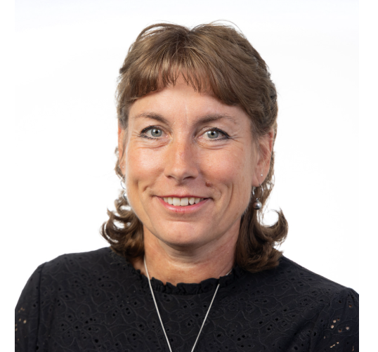

Kontakta oss gärna!
 | Annette Waldemar Specialistsjuksköterska, medicine doktor, forskningskoordinator Institutionen för hälsa, medicin och vård, Linköpings Universitet Kardiologiska kliniken, Vrinnevisjukhuset, Norrköping E-post: annette.waldemar@liu.se, kontakt@hjartstoppsoverlevare.se Tel.nr: 076-939 95 88
 | Ingela Thylén Sjuksköterska, biträdande professor, projektansvarig forskare Institutionen för hälsa, medicin och vård, Linköpings Universitet Kardiologiska kliniken, Universitetssjukhuset, Linköping E-post: ingela.thylen@liu.se Tel.nr: 010-103 21 80

